Slide 1
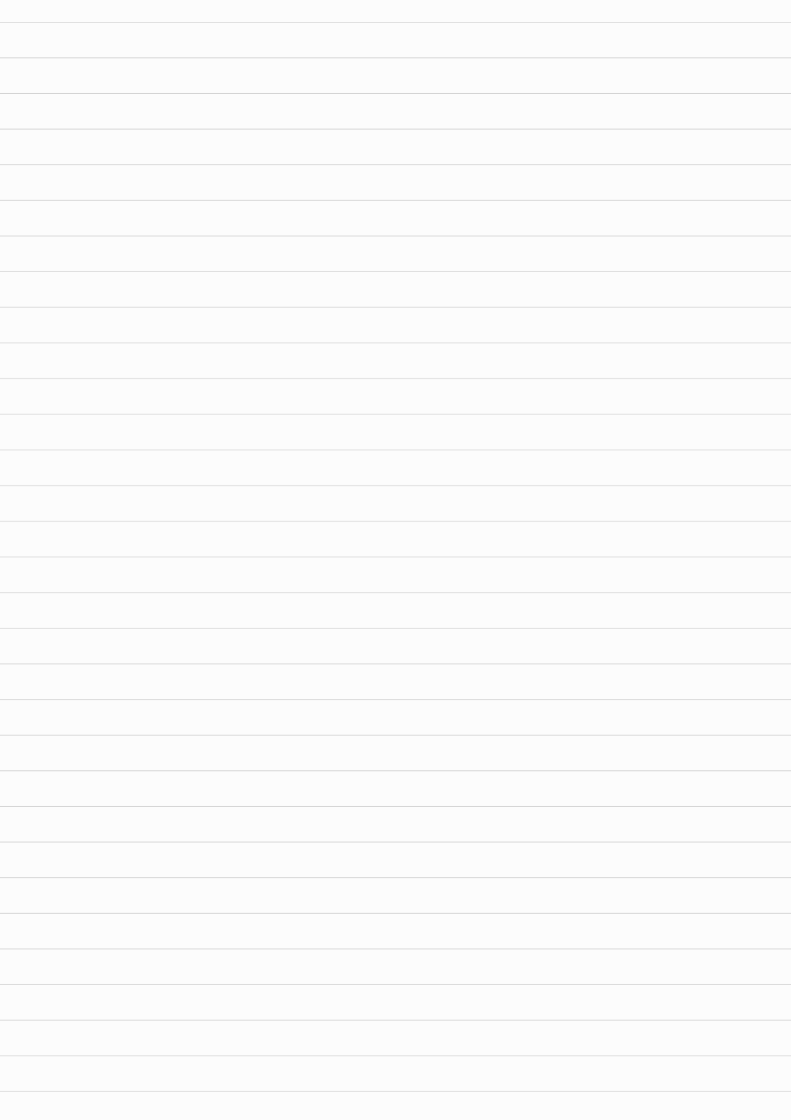
كود برنامج البطة الباصرة بلغة البايثون مكتوب في صورة كلاس (class) باستخدام برنامج PyCharm:
python
import pygame
class DuckWithPapers(pygame.sprite.Sprite):
def __init__(self, x, y):
super().__init__()
self.image = pygame.image.load("duck_with_papers.png")
self.rect = self.image.get_rect()
self.rect.x = x
self.rect.y = y
self.speed_x = 2
self.speed_y = 2
def update(self):
self.rect.x += self.speed_x
self.rect.y += self.speed_y
# تحقق من حدود الشاشة
if self.rect.left < 0 or self.rect.right > 800:
self.speed_x = -self.speed_x
if self.rect.top < 0 or self.rect.bottom > 600:

Slide 2
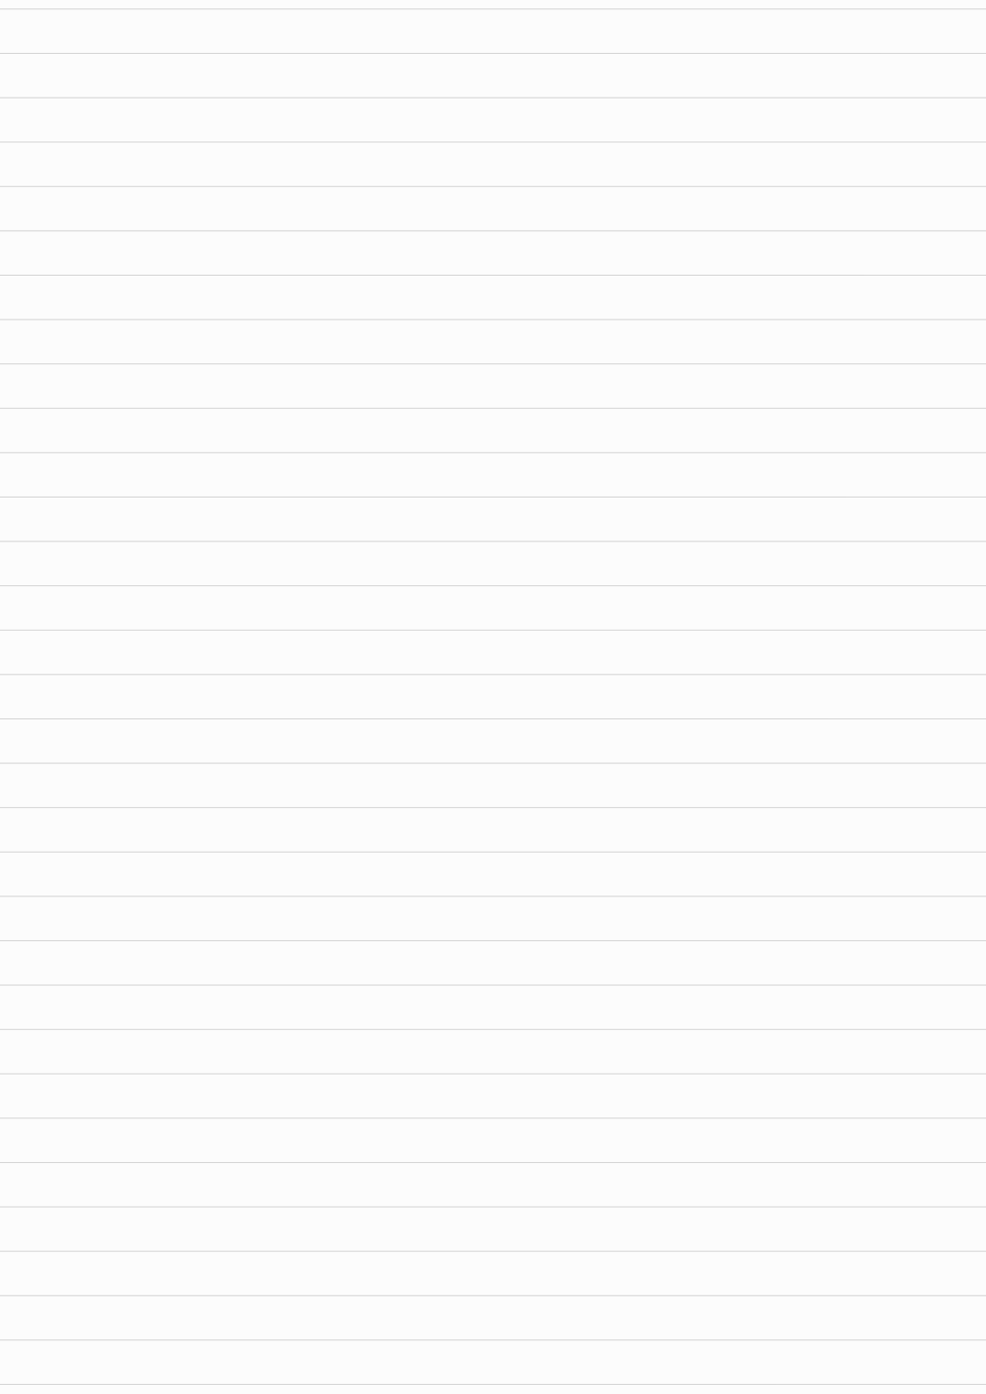
self.speed_y = -self.speed_y
def main():
# قم بتهيئة Pygame
pygame.init()
screen = pygame.display.set_mode((800, 600))
pygame.display.set_caption("Duck with Papers")
# إنشاء كائن البطة الباصرة
duck = DuckWithPapers(400, 300)
# مجموعة الكائنات
all_sprites = pygame.sprite.Group()
all_sprites.add(duck)
# حلقة اللعب الرئيسية
running = True
while running:
# معالجة الأحداث
for event in pygame.event.get():
if event.type == pygame.QUIT:
running = False
# تحديث الكائنات

Slide 3
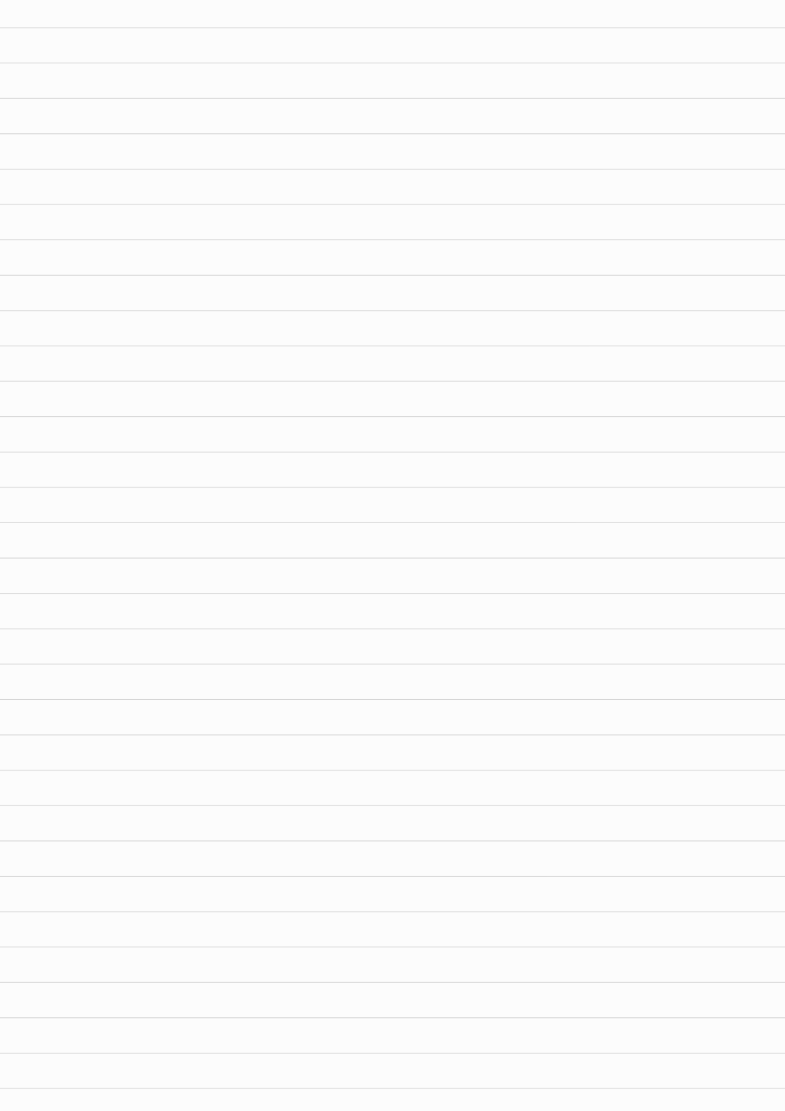
all_sprites.update()
# رسم الكائنات
screen.fill((255, 255, 255))
all_sprites.draw(screen)
pygame.display.flip()
# إنهاء Pygame
pygame.quit()
if __name__ == "__main__":
main()
هذا الكود يستخدم مكتبه Pygame لإنشاء برنامج البطه الباصرهه
يتم تعريف فئة DuckWithPapers التي تمثل البطة الباصرهه وتستخدم الصورهه "duck_with_papers.png لتمثيلها. يتم تحديث موقع البطه في كل إطار، وتتحرك البطة بشكل عشوائي على طول حدود الشاشهه
في دالة main() يتم تهيئة Pygame، وإنشاء كائن البطة

Slide 4
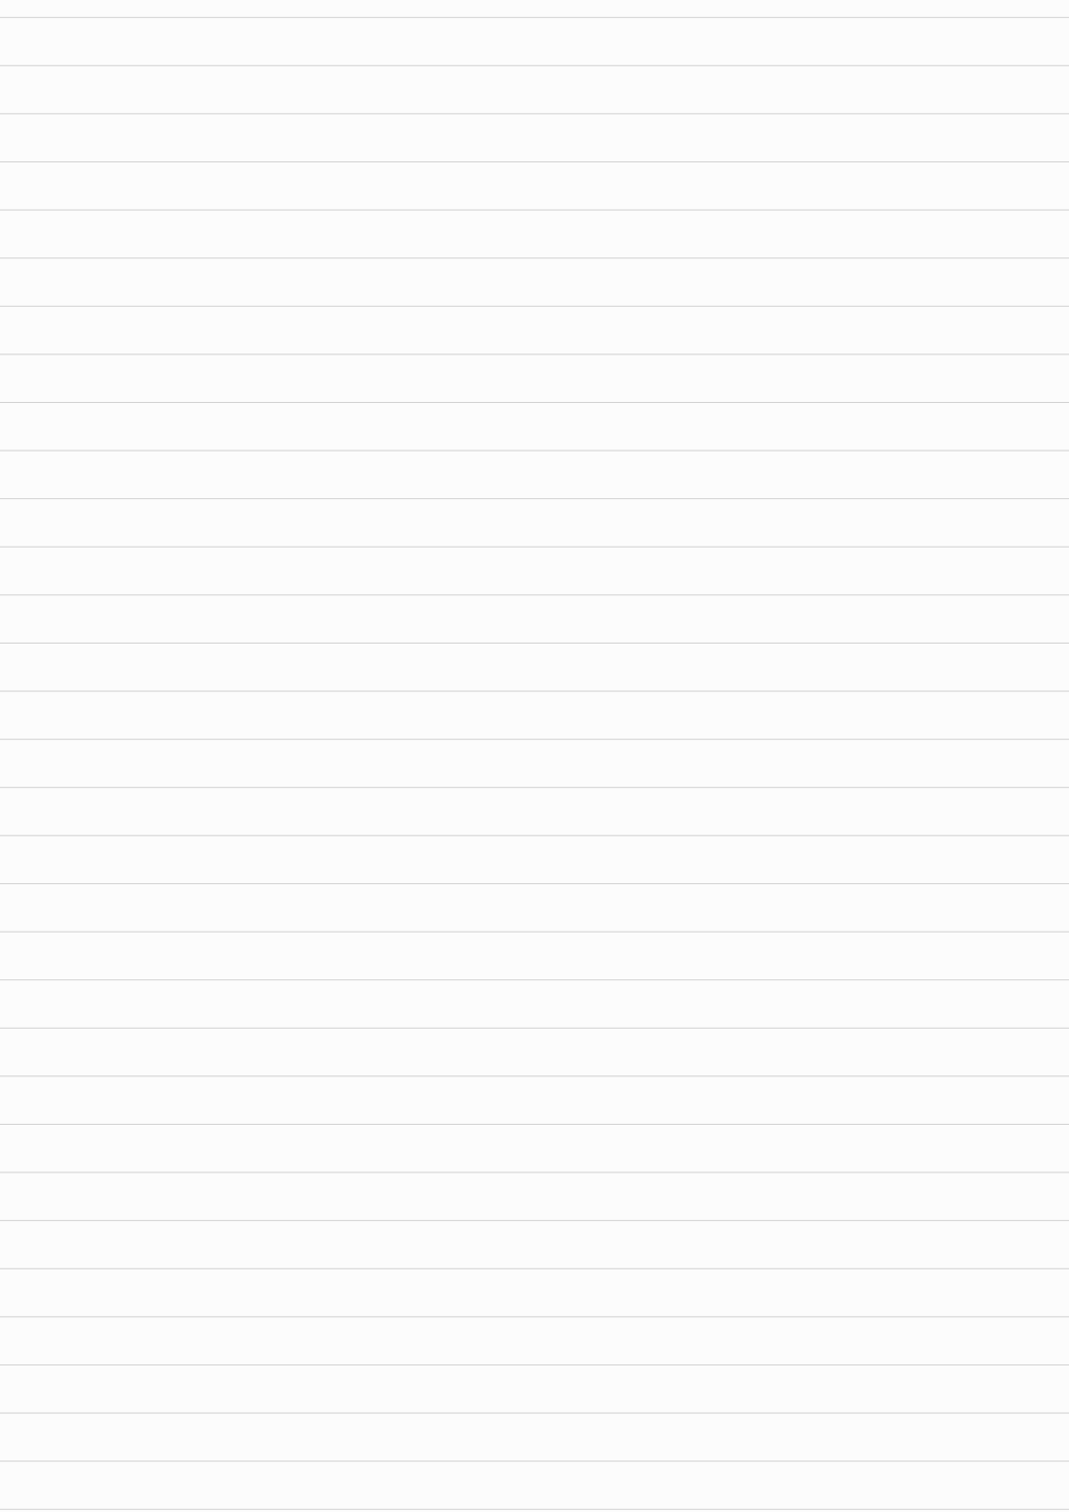
الباصرهه، وإضافته إلى مجموعهه الكائنات. ثم تبدأ الحلقهه الرئيسيهه للعب، حيث يتم معالجة الأحداث (مثل إغلاق النافذهه)، وتحديث موقع البطه، وإعادهه رسم الكائنات على الشاشهه
لكي يعمل هذا البرنامج بشكل صحيح، تأكد من أن ملف الصورة "duck_with_papers.png" موجود في نفس المجلد مع الملف البرنامج.
الكود.
python
import turtle
class Duck:
def __init__(self):
self.t = turtle.Turtle()
self.t.speed(1)
def draw_head(self):
رسم الرأس والعين والمنقار
self.t.penup()
self.t.goto(-100, 100)
self.t.pendown()

Slide 5
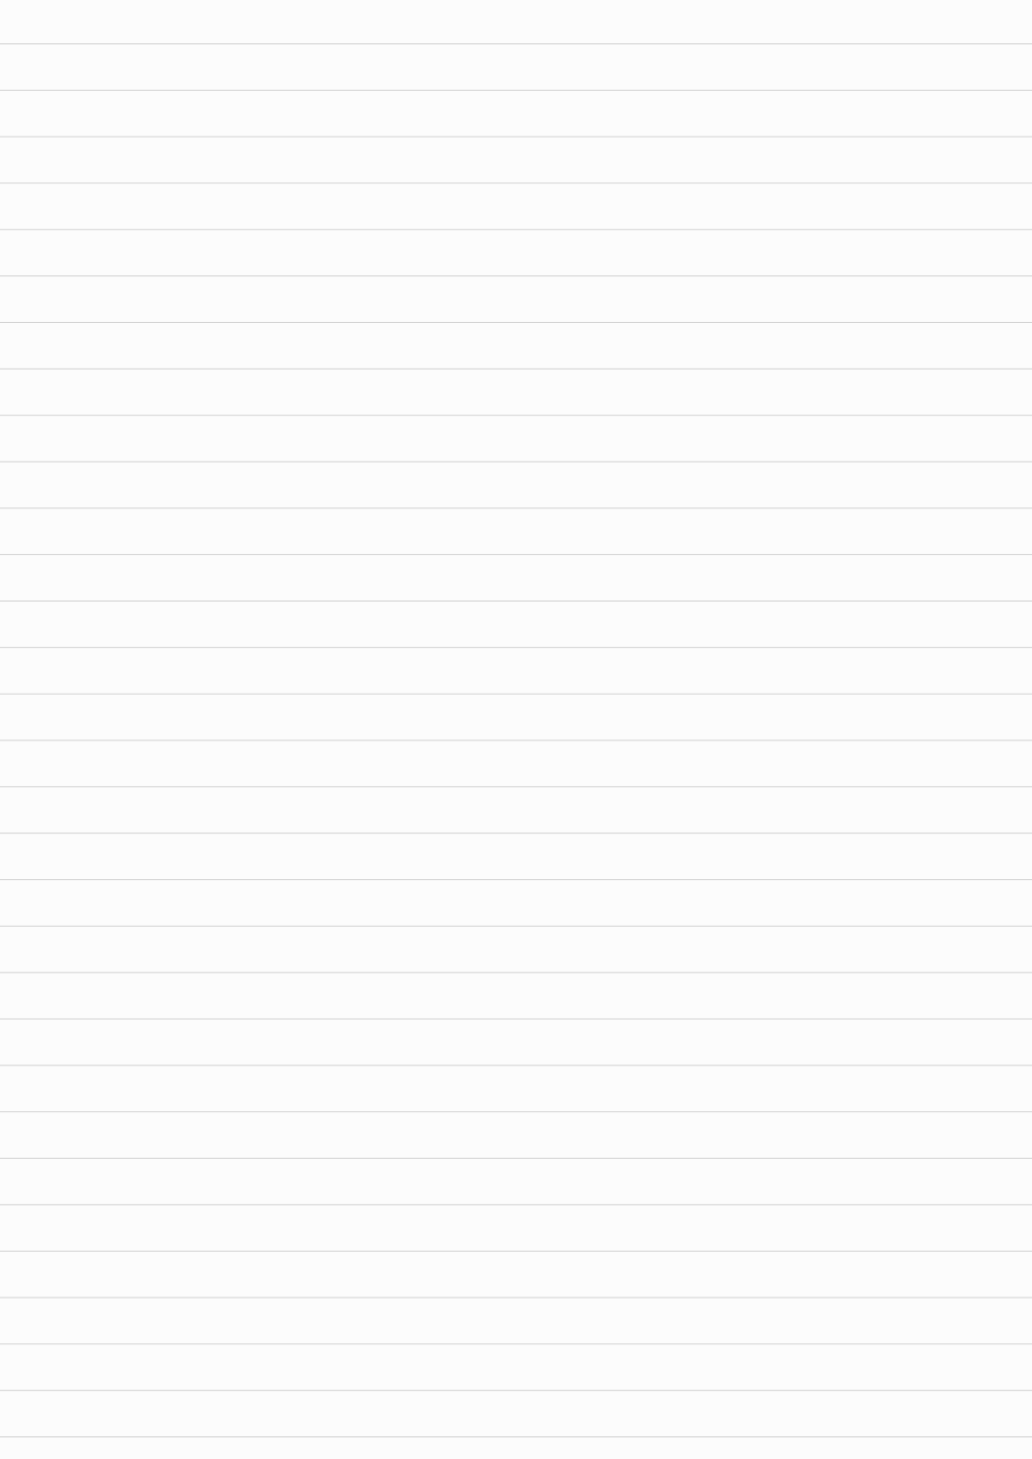
self.t.circle(50)
self.t.penup()
self.t.goto(-120, 120)
self.t.pendown()
self.t.dot(20, "black")
self.t.penup()
self.t.goto(-80, 80)
self.t.pendown()
self.t.forward(40)
self.t.right(45)
self.t.forward(20)
self.t.backward(20)
self.t.left(90)
self.t.forward(20)
def draw_body(self):
رسم الجسم
self.t.penup()
self.t.goto(-150, 0)
self.t.pendown()
self.t.begin_fill()
self.t.circle(75)
self.t.end_fill()

Slide 6
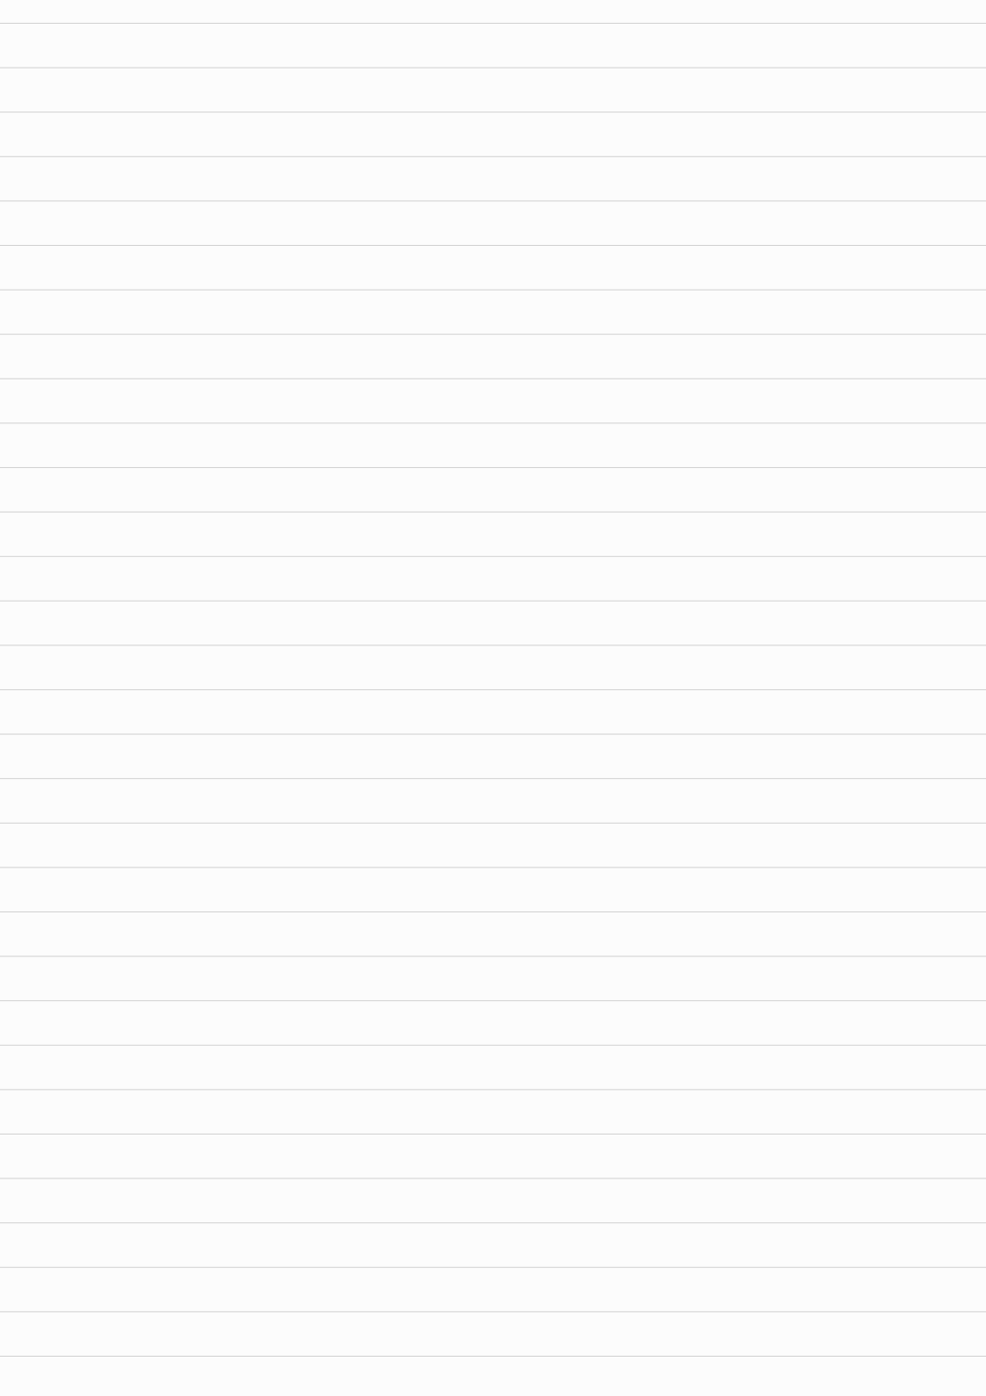
def draw_legs(self):
رسم الأرجل
self.t.penup()
self.t.goto(-175, -75)
self.t.pendown()
self.t.forward(50)
self.t.backward(50)
self.t.penup()
self.t.goto(-125, -75)
self.t.pendown()
self.t.forward(50)
def draw_duck(self):
استدعاء الوظائف لرسم البطة بالكامل
self.draw_head()
self.draw_body()
self.draw_legs()
turtle.done()
إنشاء كائن من الصف Duck وتحريك السلحفاهه
duck = Duck()
duck.draw_duck()

